Slide 1
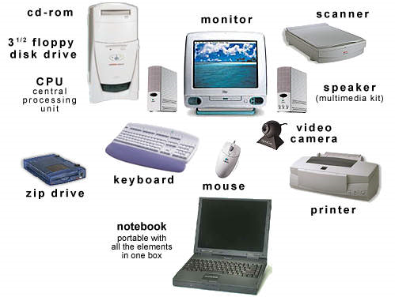

3.1 Hardwarové součásti PC
Elektronická učebnice - II. stupeň Základní škola Děčín VI, Na Stráni 879/2 – příspěvková organizace Informatika
Počítač: Stroj na zpracování informací.
Software: Programové vybavení počítače - souhrnný název pro veškeré programy, které mohou na počítači pracovat (operační systémy, textové editory, grafické editory, hry, …).
Hardware : technické vybavení počítače - souhrnný název pro veškerá fyzická zařízení, kterými je počítač vybaven.
Vlastní počítač
Vstupní zařízení počítače
Výstupní zařízení počítače
Komunikační zařízení počítače
Zdroje:
http://dum.rvp.cz/materialy/pocitac-a-jeho-prislusenstvi.html
http://dum.rvp.cz/materialy/hardware-doplnovacka-2.html
http://dum.rvp.cz/materialy/stavba-pocitace-2.html#material_comments
http://hardwarecervenkova.blogspot.com/2010_09_01_archive.html
Autor: Mgr. Marie Makovská

Slide 2
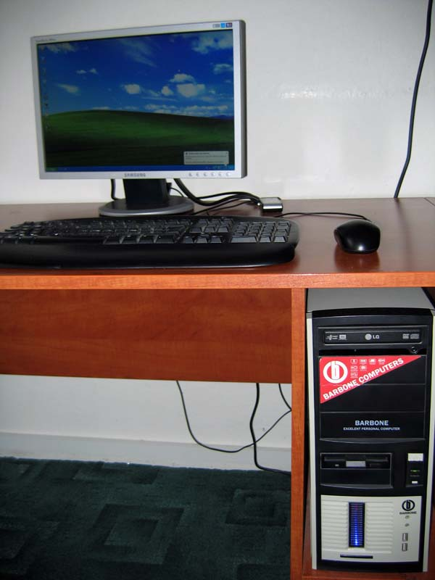
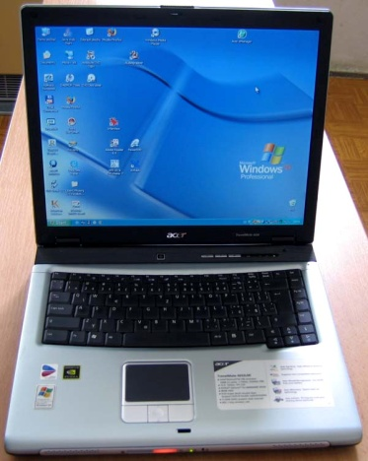
3.2 Co už známe – z čeho se skládá počítač:
Elektronická učebnice - II. stupeň Základní škola Děčín VI, Na Stráni 879/2 – příspěvková organizace Informatika
Aby počítač správně fungoval, musí obsahovat čtyři části:
skříň počítače (vlastní počítač),
monitor,
klávesnici
(a myš).
Je-li počítač zkonstruován do jednoho celku, jedná se o notebook (přenosný počítač). Notebook je určen ke snadnému přenášení a převážení, proto je do jednoho celku umístěna skříň počítače, monitor, klávesnice i náhražka myši (trackpad). Funguje také na baterie.

Slide 3
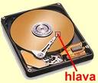


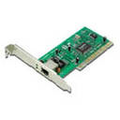
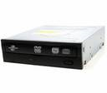



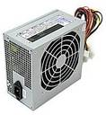
3.3 Co najdeme v počítačové skříni – VLASTNÍ POČÍTAČ
Elektronická učebnice - II. stupeň Základní škola Děčín VI, Na Stráni 879/2 – příspěvková organizace Informatika
Pevný disk | Uloženy např.: programy, dokumenty, hudba, filmy, obrázky, …
Grafická karta | Slouží k převodu dat z procesoru na monitor, projektor nebo TV.
Operační paměť - RAM | Jedna nebo více, ukládá právě zpracovaná data.
Síťová karta | Umožňuje komunikaci s jinými PC, připojuje nás k internetu.
CD/DVD ROM | Jsou určeny pro média (CD, DVD), která obsahují data, programy, hudbu nebo filmy. Na tato média můžeme i data zapisovat = zálohovat.
Základní deska | Propojuje všechna zařízení v PC do funkčního celku.
Procesor | Hlavní výpočetní jednotka PC. Čte instrukce z dat v RAMce a zpracovává je. Nazýván mozek nebo srdce PC.
Zvuková karta | Slouží k převodu dat z (a do) PC pro reproduktory, sluchátka nebo mikrofon.
Zdroj napájení | Dodává el. energii zařízením uvnitř PC, odebírá ji z el. zásuvky.
L:\Informatika\Uvnitř PC.lnk
Výukový software na serveru školy :

Slide 4
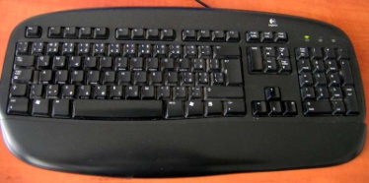
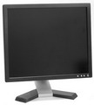
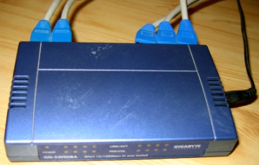
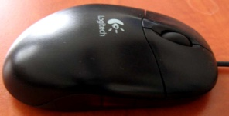
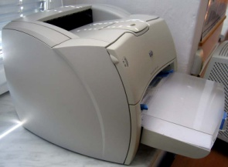
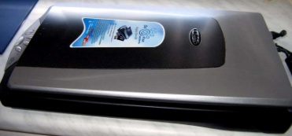
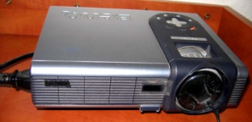
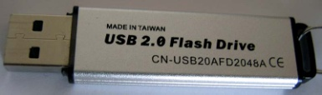
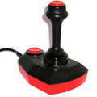

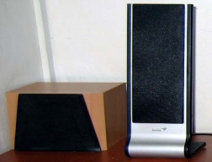
3.4 Příslušenství počítače – periferie PC
Elektronická učebnice - II. stupeň Základní škola Děčín VI, Na Stráni 879/2 – příspěvková organizace Informatika
Vstupní zařízení | Výstupní zařízení | Komunikační zařízení
klávesnice
monitor
modem
DVD mechanika s vypalovačkou
myš
tiskárna
skener
dataprojektor
flash disk
joystick
reproduktory
mobilní telefon
\\s01\start\Informatika\Periferie PC.lnk
Výukový software na serveru školy:

Slide 5
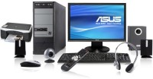
3.5 Hardware - doplňovačka
Elektronická učebnice - II. stupeň Základní škola Děčín VI, Na Stráni 879/2 – příspěvková organizace Informatika
Doplň do textu správná slova:
Základní desku, pevný disk, operační paměť, myš, klávesnici a ostatní věci, které souvisí s počítačem a na které si můžeme sáhnout, nazýváme ___________________________.
Počítačové programy, počítačové hry a další programy, které na počítači můžeme spustit a pracovat s nimi, nazýváme________________________.
Zařízení, pomocí kterého můžeme na počítači psát, nazýváme_________________________________.
Zařízení, díky kterému můžeme na obrazovce pohybovat kurzorem, nazýváme__________________________.
Počítač___________________________ vypojovat ze zásuvky, když běží.
Flash disk__________________________ zapojovat do počítače, když běží.
Zařízení, na kterém si můžeme vytisknout něco na papír, nazýváme_________________________.
Zařízení, na kterém jsou uchována všechna data v počítači, i když je vypnutý, nazýváme_________________________.
Bedně dole pod stolem, na které je tlačítko pro zapnutí, říkáme____________________ .
Zde máš nápovědu (pouze některé pojmy jsou správné):
, , , , , , , , , , , , ,
Řešení: (odklikni)
kalkulačka
klávesnice
monitor
software
Microsoft
myš
veverka
počítačová skříň
nesmíme
můžeme
hardware
tiskárna
harddisk
kabel
notebook

Slide 6
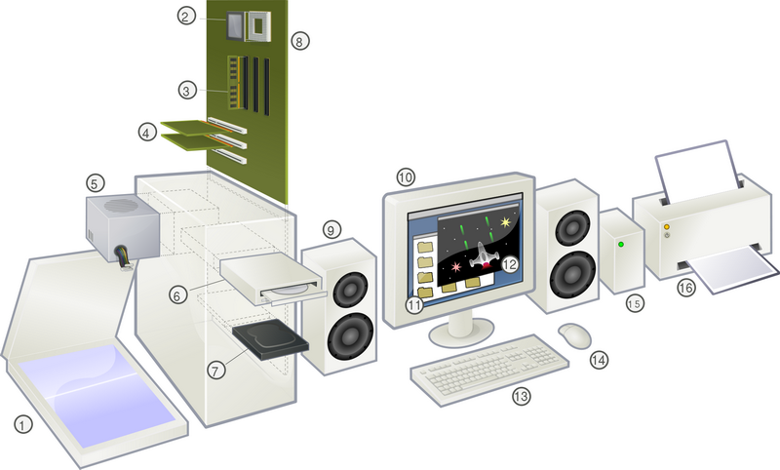
3.6 Stavba počítače
Elektronická učebnice - II. stupeň Základní škola Děčín VI, Na Stráni 879/2 – příspěvková organizace Informatika
Podívej se na obrázek. Co se skrývá pod jednotlivými
čísly? Zkus doplnit tabulku. Čím se liší čísla 11 a 12 od ostatních?
1 | scanner
2 | procesor
3 | RAM paměť
4 | karty
5 | zdroj napájení
6 | DVD rom
7 | disketová mechanika
8 | základní deska
9 | reproduktor
10 | monitor
11 | aktivní dialogové okno
12 | neaktivní dialogové okno
13 | klávesnice
14 | myš
15 | UPS
16 | tiskárna
1
2
3
4
5
6
7
8
9
10
11
12
13
14
15
16
Řešení (odklikni)

Slide 7


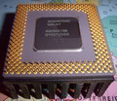




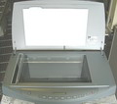
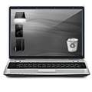




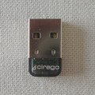
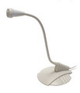
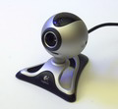
3.7 CLIL - Personal computer - Hardware
Elektronická učebnice - II. stupeň Základní škola Děčín VI, Na Stráni 879/2 – příspěvková organizace Information technology
English
Monitor
obrazovka,
monitor
Czech
Picture
Card reader
Čtečka paměťových karet
Mouse
myš
CPU
procesor
Printer
tiskárna
Flash disc
USB flash paměť
„fleška“
Projector
projektor
Keyboard
skenr,
snímač
klávesnice
Scanner
Laptop
Notebook
(přenosný počítač)
Tablet
Počítačová vstupní periferie k ovládání místo myši
reproduktor,
“reprák“
Touchpad
vstupní zařízení běžně používané u notebooků
Loudspeaker
Memory
card
paměťová
karta
univerzální sériová sběrnice. Moderní způsob připojení periférií k počítači.
USB
Microphone
mikrofon
Webová kamera
Webkamera
„webovka“
Webcam
Odklikni anglické názvy ;-)

Slide 8
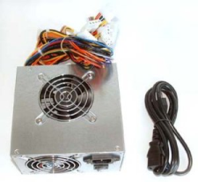
3.8 Test - Hardware
Elektronická učebnice - II. stupeň Základní škola Děčín VI, Na Stráni 879/2 – příspěvková organizace Informatika
1) Vyberte správné tvrzení: a) Mezi vstupní zařízení patří klávesnice, myš, skener... b) Mezi výstupní zařízení patří monitor, tiskárna, myš... c)Mezi vstupní zařízení patří skener, webkamera, reproduktory... d) Mezi komunikační zařízení patří flash disk, monitor, webkamera. | 2) Které zařízení při práci na počítači nutně nepotřebujeme? a) tiskárnu b) myš c) klávesnici d) monitor | 3) Základní výstupní zařízení je: a) klávesnice b) myš c) monitor d) tiskárna | 4) Toto zařízení je: chladič procesoru zdroj napájení ventilátor hard disk
5) K čemu slouží CD/DVD-ROM? a) k přehrávání multimédií, instalaci programů b) pouze k přehrávání videa a hudby c) pouze k záloze dat d) nahrávání hudby | 6) Srdcem nebo též mozkem počítače je: a) procesor b) pevný disk c) paměť d) Hardware | 7) K čemu slouží pevný disk? a) ke čtení a ukládání dat b) k zobrazování na monitoru c) předává data do zdroje napájení d) k ukládání právě zpracovávaných dat | 8) Co jsou to periferie? zásuvky v počítači příkazy pro počítač zařízení, která se připojují k počítači počítačové programy
Správné odpovědi:
1a | 2a | 3c | 4b
5a | 6a | 7a | 8c
On-line testy – hardware: http://interakceprozkolu.kvalitne.cz/priklady.html?gr=82&index=1
http://www.zsdobrichovice.cz/ukoly/informatika/testy/testy.php?go=kompo01
http://www.zstgmivancice.cz/studium/info/test.php?level=2
Test na známku

Slide 9
Elektronická učebnice - II. stupeň Základní škola Děčín VI, Na Stráni 879/2 – příspěvková organizace Informatika
3.9 Anotace
Autor | Mgr. Marie Makovská
Období | 07 – 12/2011
Ročník
Klíčová slova | Pevný disk, grafická karta, operační program, síťová karta …
Anotace | Prezentace popisující hardwarové součásti PC.

